Slide 1
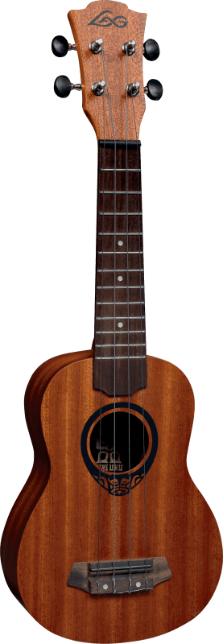
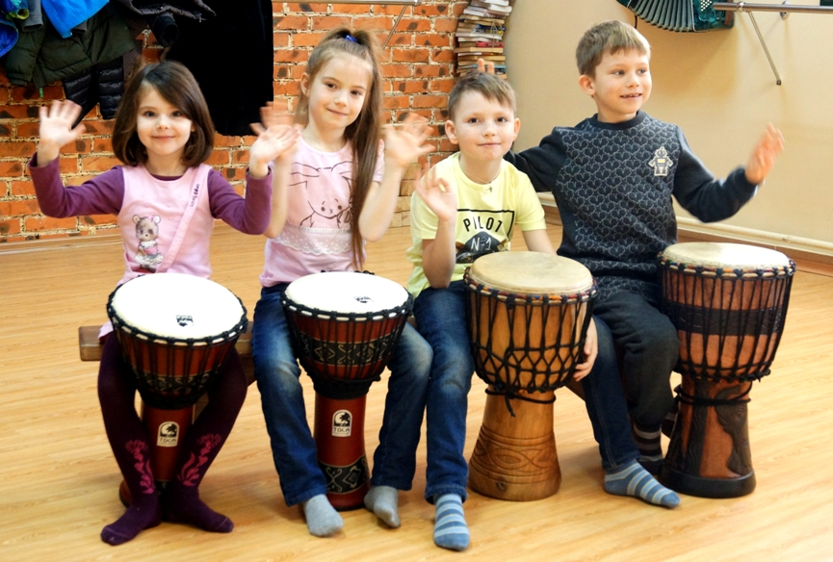
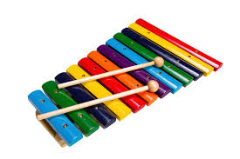
Проект:
«Целебная сила музыки»
Автор проекта: Палади Ангелина Артемовна

Slide 2
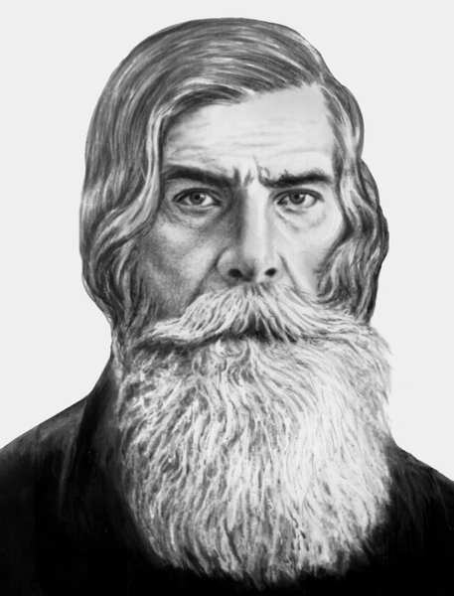
Музыка - не только фактор облагораживающий, воспитательный.
Музыка - целитель здоровья.
Бехтерев В.М.

Slide 3
Коррекция двигательных расстройств
Коррекция эмоциональных отклонений
Коррекция речевых расстройств
МУЗЫКОТЕРАПИЯ
Отклонения в поведении
Нормализация физиологических процессов
Коммуникативные затруднения

Slide 4
АКТУАЛЬНОСТЬ ПРОЕКТА
п. Игрим
125 детей и подростков с ОВЗ
Иногородние
студенты
Игримского политехнического колледжа
Из них лишь 20% посещают реабилитационный центр для детей с ограниченными возможностями, где в 2018 году была ликвидирована ставка музыкального работника
Музыкотерапия как метод реабилитации детей с ОВЗ в
п. Игрим не используется системно!

Slide 5
ЦЕЛЬ ПРОЕКТА:
Организовать регулярные музыкальные занятия для детей и подростков с ОВЗ для улучшения их физического и психического здоровья через пение и обучение игре на музыкальных инструментах.

Slide 6
ФОРМЫ МУЗЫКОТЕРАПИИ:
ПАССИВНЫЕ
Прослушивание музыкальных произведений.
АКТИВНЫЕ
Хлопки, ритмическое постукивание, игра на музыкальных инструментах, импровизация голосом.
ИНДИВИДУАЛЬНЫЕ
ГРУППОВЫЕ

Slide 7
СМЕТА ПРОЕКТА:
Для реализации проекта необходимо приобрести:
Гитара полуакустическая 3 шт. – 45 000 руб.
Электронные барабаны – 50 000 руб.
Адаптированный музыкальный набор для детей-инвалидов 2 шт. – 1000 руб.
Набор детских музыкальных инструментов – 5000 руб.
Этнические барабаны Джембе 3 шт. – 30 000 руб.
Итого: 131 000 руб.

Slide 8
ОЖИДАЕМЫЙ РЕЗУЛЬТАТ:
Знание элементарных теоретических основ музыки
Знание специфики звукоизвлечения
Умение подбирать мелодию и аккомпанемент по слуху
У ребят с нарушением ОДА
и речевыми нарушениями
Улучшение координации
Развитие мелкой и крупной моторики
Улучшение дикции, артикуляции
Улучшение общего эмоционального состояния

Slide 9
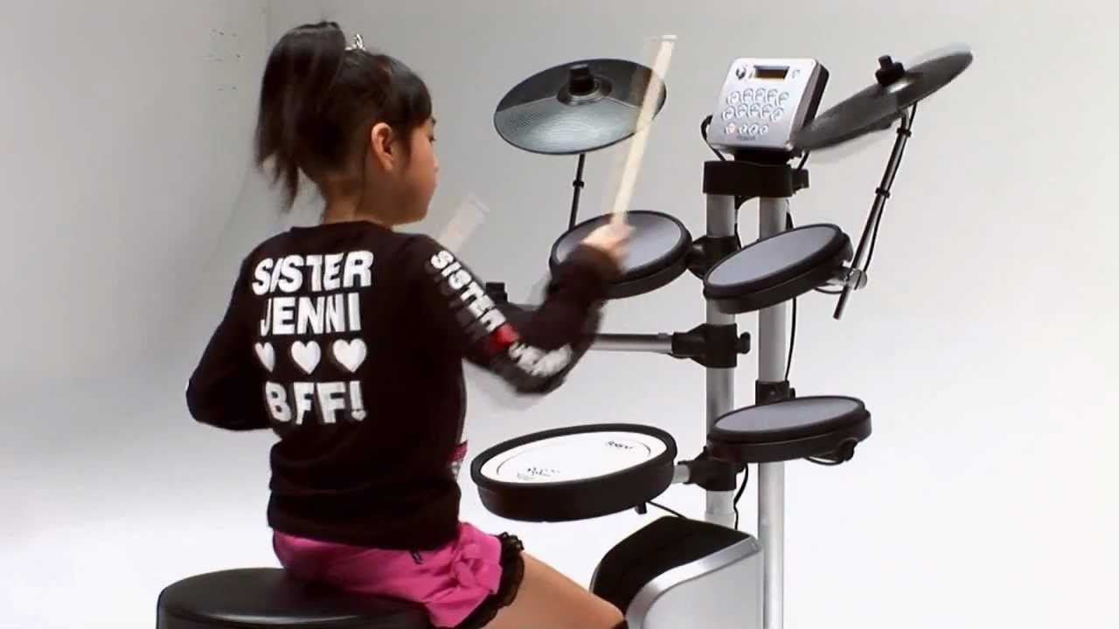
КОЛИЧЕСТВЕННЫЕ ПОКАЗАТЕЛИ:
Планируем охватить:
25-30 детей
(30% от числа детей
с ОВЗ в Игриме от 7 лет)

Slide 10
Спасибо за внимание!

